Slide 1
ОБЪЁМНЫЕ ФИГУРЫ

Slide 3
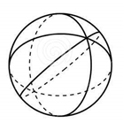
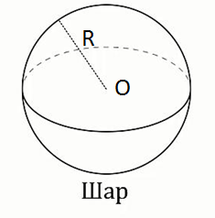
ФИГУРЫ ВРАЩЕНИЯ
Сфера, шар
Площадь сферы
S $=4πr^{2}$
Объем шара
V$=\frac{4}{3}πr^{3}$

Slide 4
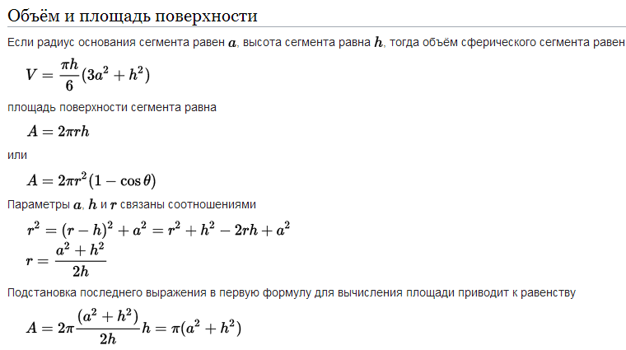
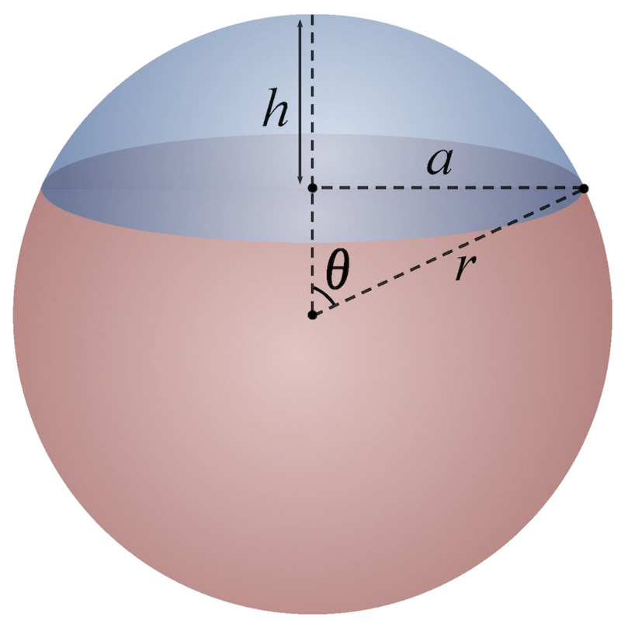
Сферический сегмент — часть сферы, отсекаемая от неё некоторой плоскостью. Плоскость отсекает два сегмента, меньший сегмент называется также сферическим кругом^{[1]}. Если плоскость проходит через центр сферы, так что высота обоих сегментов равна радиусу сферы, то такие сферические сегменты называют полусферой.

Slide 5
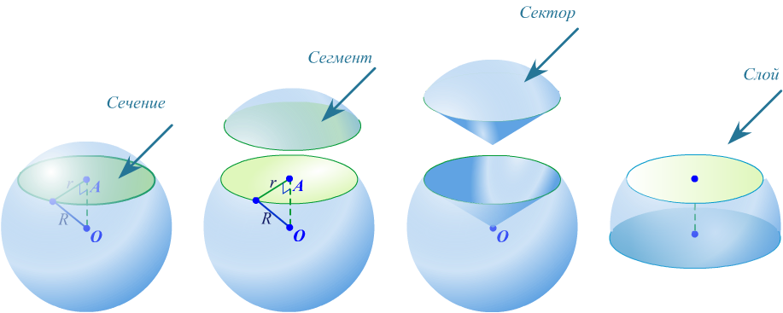

Slide 6
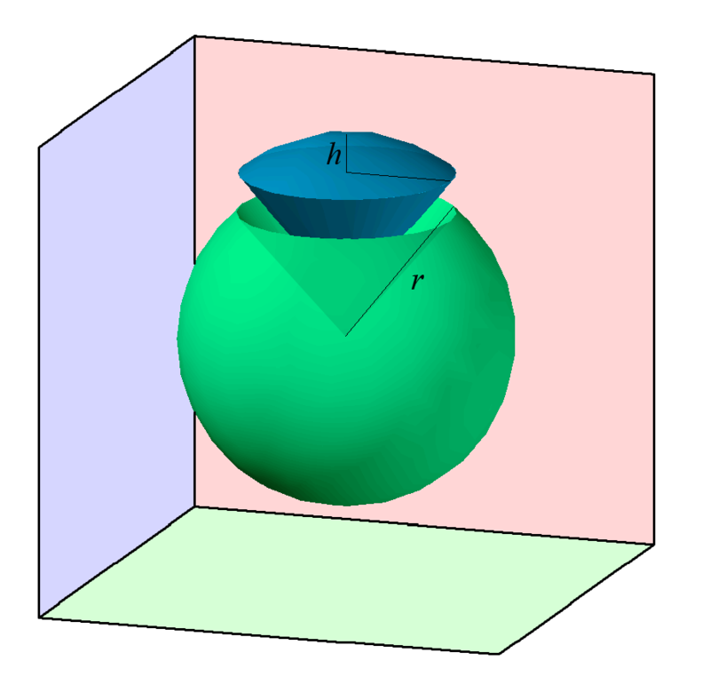
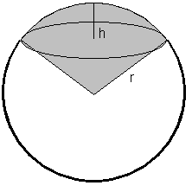
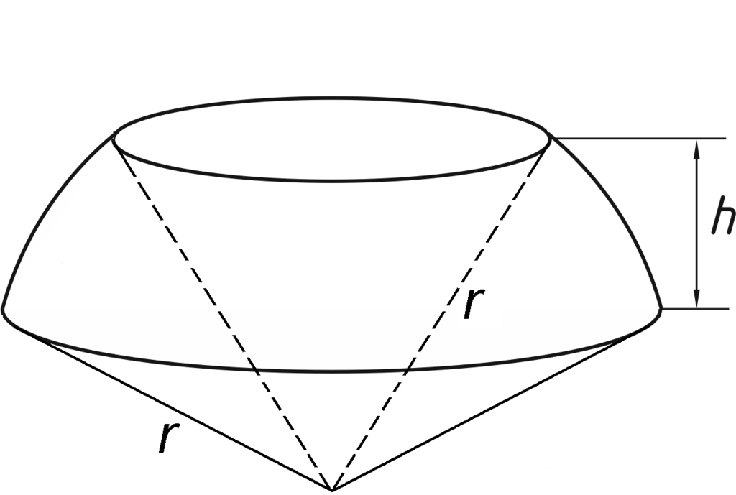
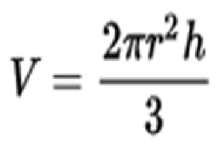
Шаровой сектор — геометрическое тело, возникающее при вращении сектора вокруг одного из его радиусов (шаровой сектор 1-го рода – состоит из шарового сегмента и конуса)
или вокруг диаметра,
не пересекающего его дуги
(шаровой сектор 2-го рода рода)
Шаровой сектор 1-го рода
Объём шарового сектора:
где r — радиус сектора, h — проекция хорды, стягивающей дугу сектора, на ось вращения.

Slide 7
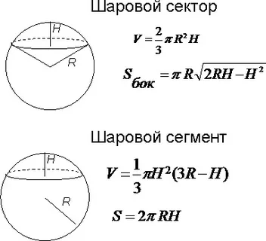

Slide 8
ФИГУРЫ ВРАЩЕНИЯ
Цилиндр — геометрическое тело, ограниченное цилиндрической поверхностью и двумя параллельными плоскостями, пересекающими её.

Slide 9
ФИГУРЫ ВРАЩЕНИЯ

Slide 11
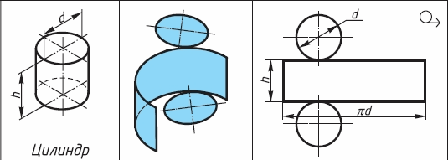

Slide 13
ФИГУРЫ ВРАЩЕНИЯ

Slide 14
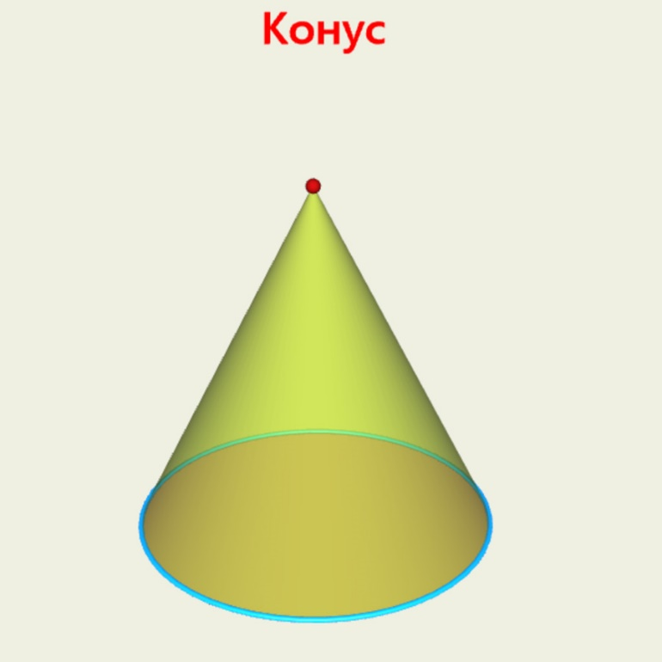
ФИГУРЫ ВРАЩЕНИЯ
Конус (от др.-греч. κώνος «сосновая шишка»^{[1]}) — тело в евклидовом пространстве, полученное объединением всех лучей, исходящих из одной точки (вершины конуса) и проходящих через плоскую поверхность. Иногда конусом называют часть такого тела, имеющую ограниченный объём и полученную объединением всех отрезков, соединяющих вершину и точки плоской поверхности (последнюю в таком случае называют основанием конуса, а конус называют опирающимся на данное основание).
Если основание конуса представляет собой многоугольник, такой конус является пирамидой.

Slide 16
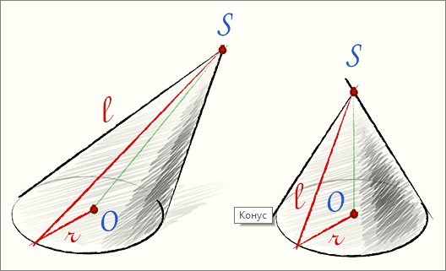
Если основание конуса круг, то — конус круговой.
Прямая SO, соединяющая вершину конуса и центр основания, называется осью конуса. Если высота кругового конуса падает в центр основания, он называется круглым конусом. Круглый конус может быть получен вращением прямоугольного треугольника около одного из катетов. Поэтому круглый конус также называют конусом вращения.

Slide 17
ФИГУРЫ ВРАЩЕНИЯ
В школьном курсе мы имеем дело в основном с прямым круговым конусом:

Slide 18
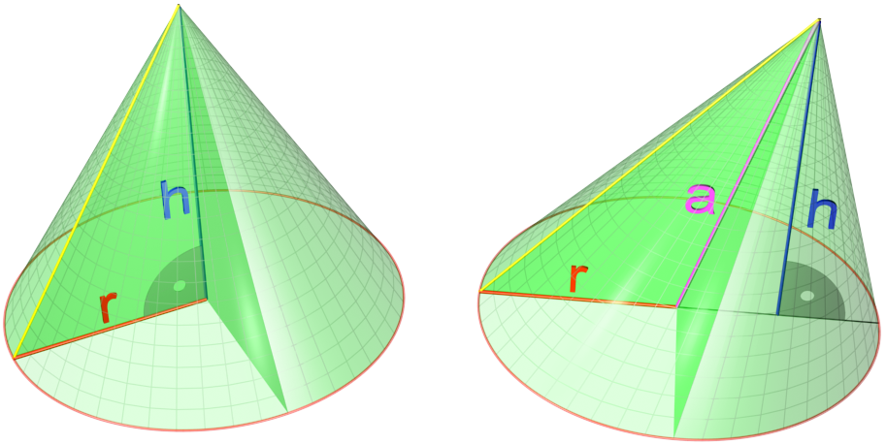
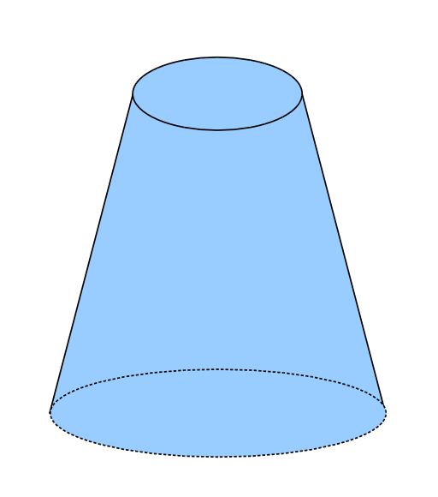
Виды конусов:
Прямой и косой круговой конусы с равным основанием и высотой. Эти тела обладают одинаковым объёмом.
Усечённый прямой круговой конус.

Slide 19
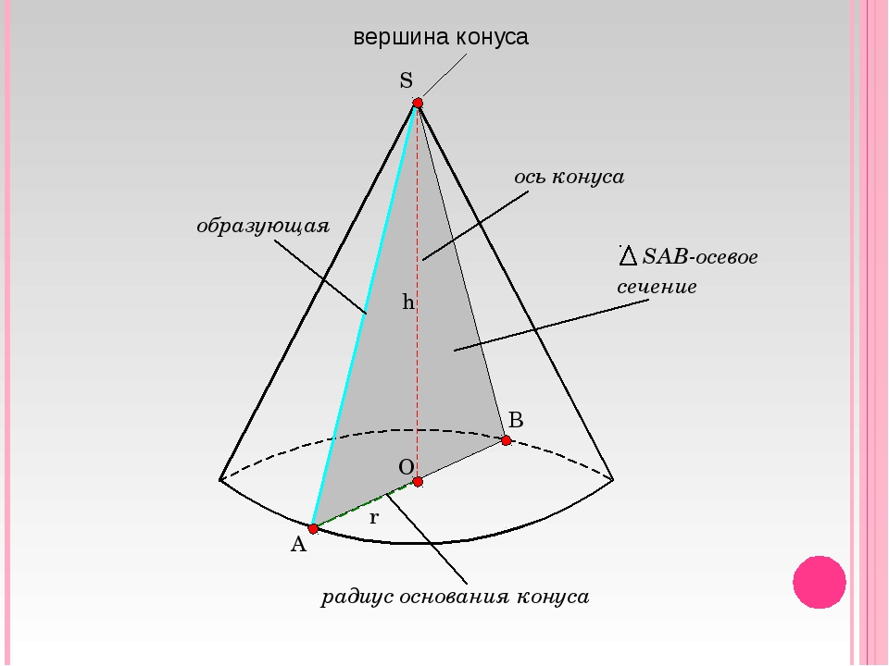

Slide 20
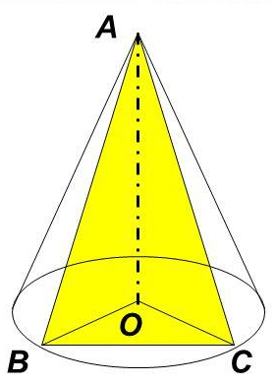

Slide 22
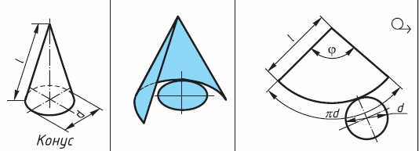
Развёртка конуса

Slide 25
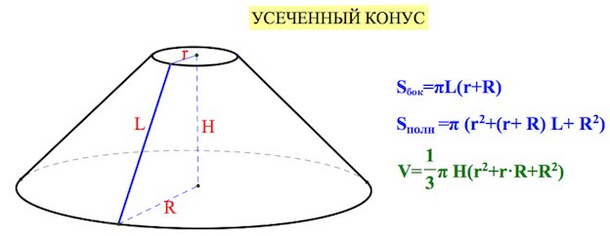

Slide 31
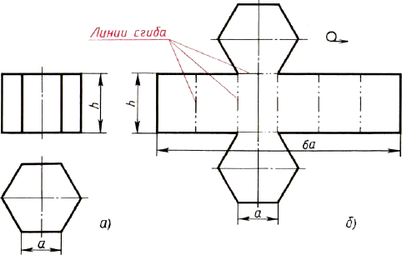

Slide 34
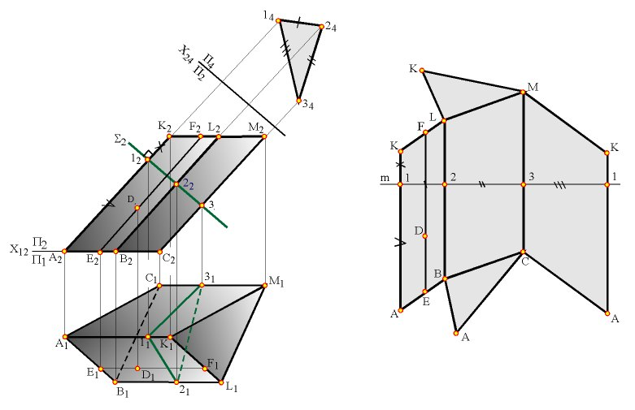

Slide 36
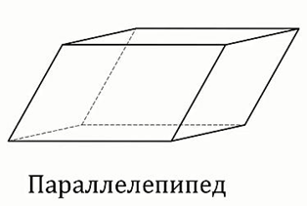
Параллелепипед – призма, основания которой являются параллелограммами

Slide 37
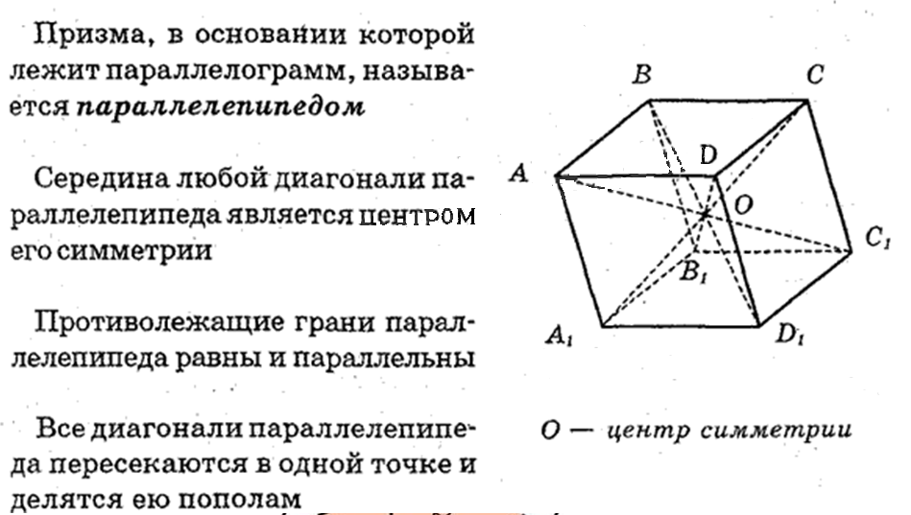
СВОЙСТВА ПАРАЛЛЕЛЕПИПЕДА

Slide 39
СВОЙСТВА ПАРАЛЛЕЛЕПИПЕДА

Slide 40
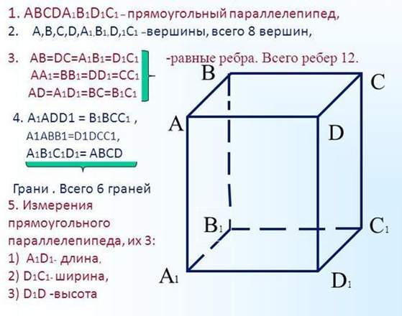

Slide 42
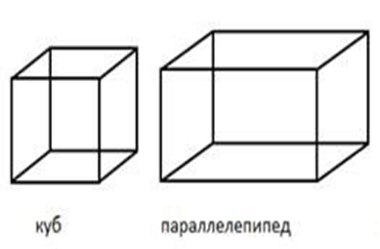
Прямоугольный параллелепипед –прямой параллелограмм, основаниями которого являются прямоугольники

Slide 45
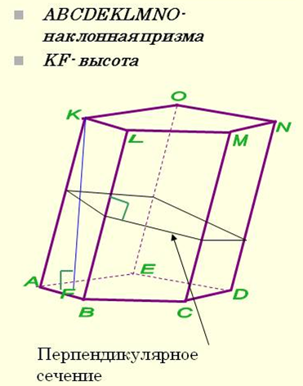
Сечение призмы плоскостью, параллельной основаниям дает нам многоугольник, равный основаниям.
Перпендикулярное сечение призмы – сечение призмы плоскостью, перпендикулярной ребрам призмы

Slide 47
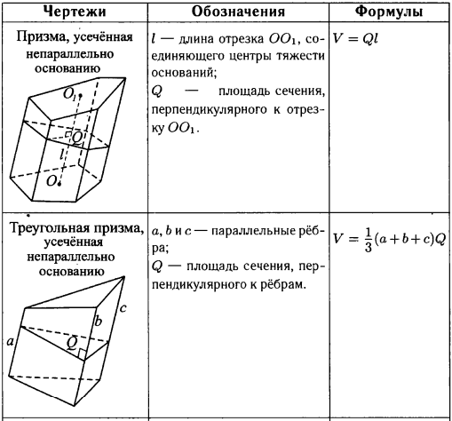

Slide 50
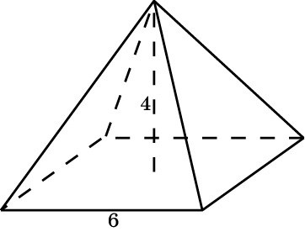
Пирамида
Пирамида — многогранник, основание которого — многоугольник, а остальные грани — треугольники, имеющие общую вершину.
Пирамида называется правильной, если её основанием является правильный многоугольник, а вершина проецируется в центр основания.
Пирамида является частным случаем конуса.

Slide 53
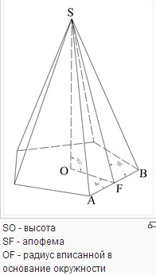

Slide 57
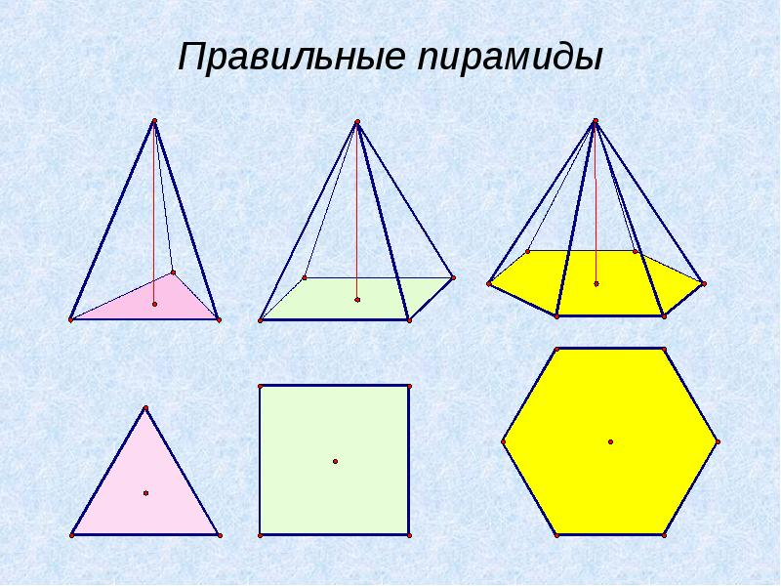

Slide 58
Свойства правильной пирамиды

Slide 59
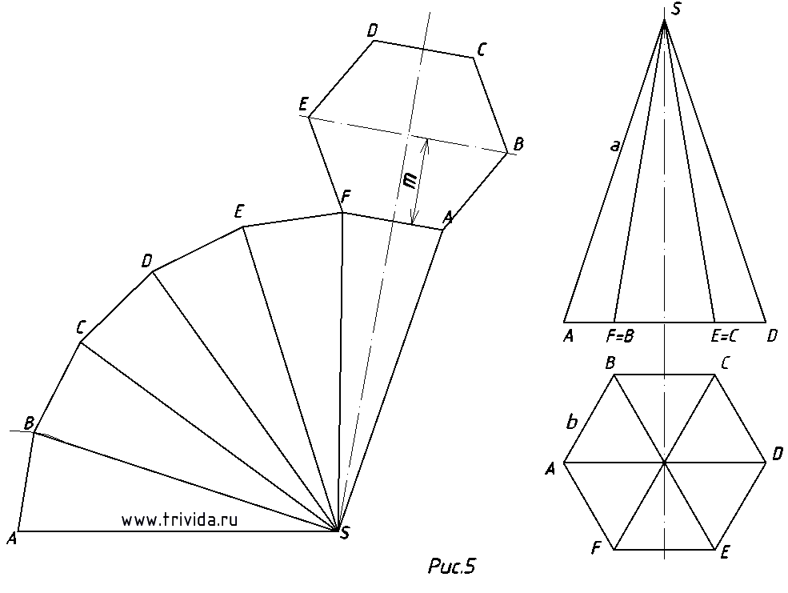
Развёртка поверхности пирамиды на плоскости

Slide 60
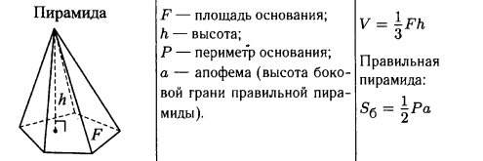

Slide 63
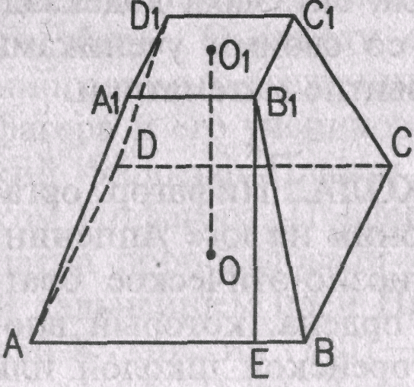
Усечённая пирамида — часть пирамиды, заключенная между её основанием, боковыми гранями и сечением этой пирамиды плоскостью, параллельной основанию.

Slide 64
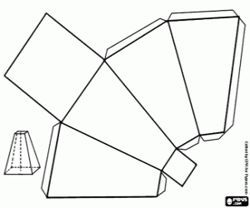
Развёртка поверхности усеченной пирамиды на плоскости

Slide 65
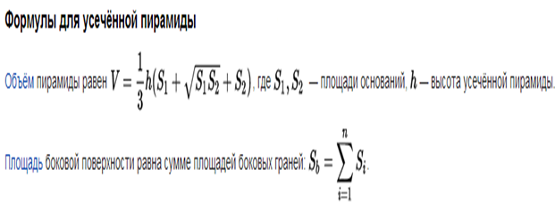
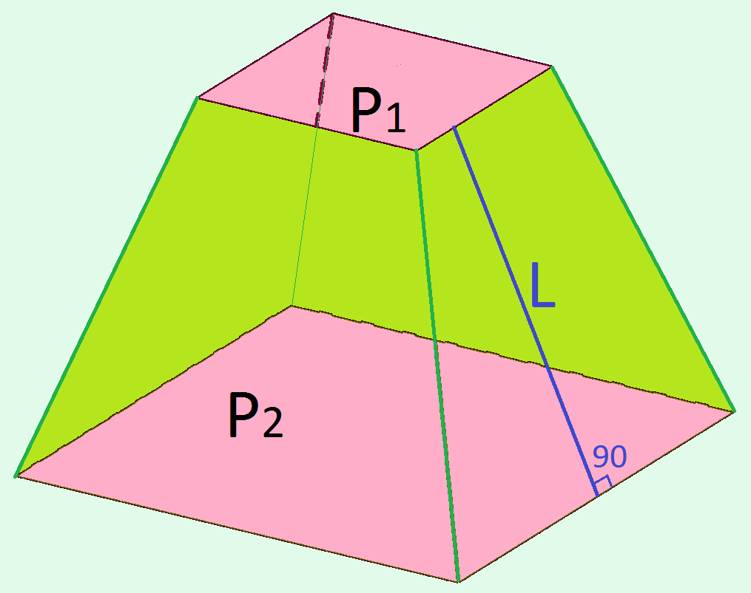
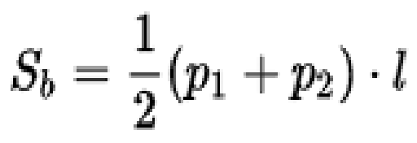
Площадь и объём усеченной пирамиды
Формулы для правильной усечённой пирамиды
Площадь боковой поверхности равна полупроизведению суммы периметров
её оснований и апофемы (высоты боковой грани):
где p₁ — периметр первого основания, p₂ — периметр второго,
а L — апофема

Slide 66
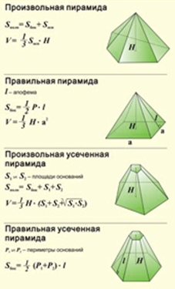

Slide 67
Некоторые правильные многогранники

Slide 71
